Slide 1

МИНИСТЕРСТВО ИМУЩЕСТВЕННЫХ И ЗЕМЕЛЬНЫХ ОТНОШЕНИЙ ТВЕРСКОЙ ОБЛАСТИ
О переводе земельного участка из одной категории в другую
г. Тверь
10 июля 2018 года

Slide 2
ХОДАТАЙСТВО О ПЕРЕВОДЕ ЗЕМЕЛЬНОГО УЧАСТКА ИЗ ОДНОЙ КАТЕГОРИИ В ДРУГУЮ
Заинтересованное лицо: общество с ограниченной ответственность «Магистраль»
Сведения о земельном участке:
кадастровый номер 69:33:0000011:406;
общая площадь 5 240 кв. м;
адрес участка: Тверская область, Торжокский район, Будовское сельское поселение;
из категории земель сельскохозяйственного назначения;
земельный участок относится к государственной собственности до разграничения.
Цель и обоснование перевода: перевод земельного участка в категорию земель промышленности и иного специального назначения для эксплуатации кафе
2

Slide 3
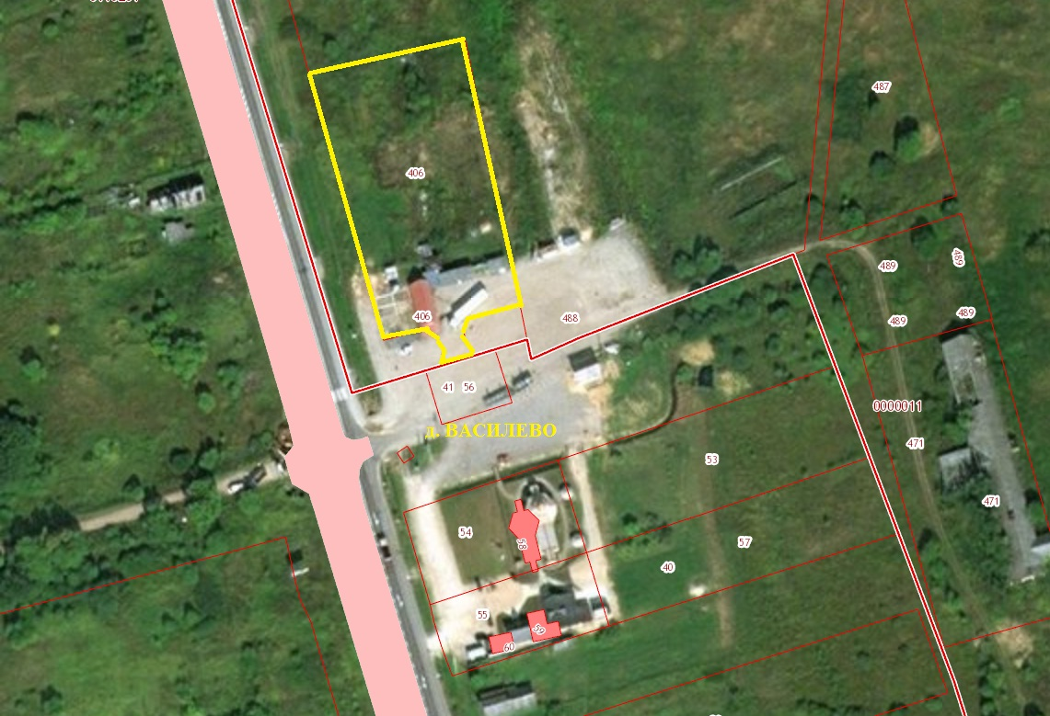
СХЕМА РАСПОЛОЖЕНИЯ ЗЕМЕЛЬНОГО УЧАСТКА
Автомобильная дорога федерального значения М-10 «Россия»
3

Slide 4
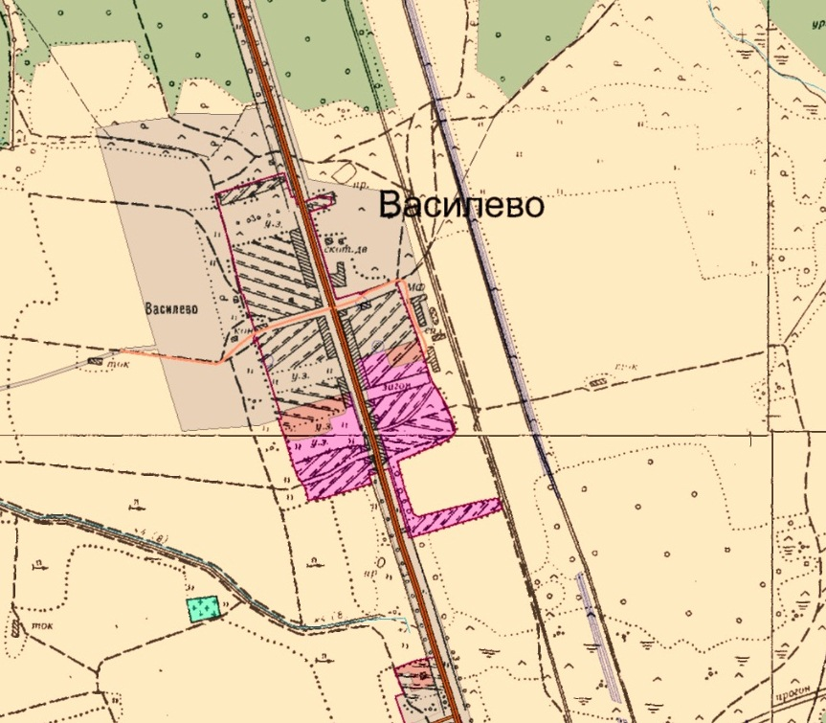

ВЫКОПИРОВКА ИЗ ГЕНЕРАЛЬНОГО ПЛАНА БУДОВСКОГО СЕЛЬСКОГО ПОСЕЛЕНИЯ ТОРЖОКСКОГО РАЙОНА
зона транспортной инфраструктуры
- испрашиваемый земельный участок
4

Slide 5
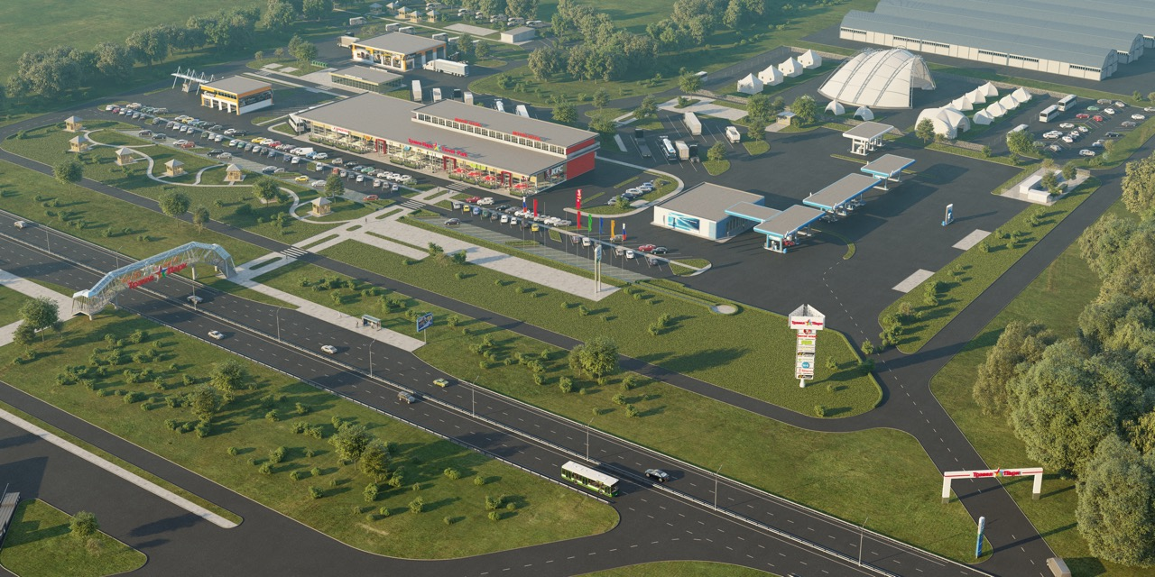
ИНВЕСТИЦИОННЫЙ ПРОЕКТ РАЗМЕЩЕНИЯ ОБЪЕКТОВ ПРИДОРОЖНОГО СЕРВИСА
Проектом предусмотрено размещение следующих объектов
придорожного сервиса:
автозаправочный комплекс, павильон «Торжокские золотошвеи», гостиница, кафе, кемпинг, мини-маркет, автостоянка, пункт регионального расположения МЧС, мини-аптека, фельдшерский пункт, здание для организации мини-фермы, храм-часовня.
Согласно паспорту инвестиционного проекта:
возведение комплекса будет осуществляться в 4 очереди (планируемый срок окончания работ 2025 год). Планируется создание более 500 рабочих мест.
5

Slide 6
ОСНОВАНИЯ ПЕРЕВОДА ЗЕМЕЛЬНОГО УЧАСТКА ИЗ ОДНОЙ КАТЕГОРИИ В ДРУГУЮ
Предусмотренные статьей 4 Федерального закона от 21.12.2004 № 172-ФЗ «О переводе земель или земельных участков из одной категории в другую» ограничения:
1) перевод земельного участка из одной категории в другую либо запрет на такой перевод в соответствии с федеральными законами;
2) наличие отрицательного заключения государственной экологической экспертизы;
3) несоответствие целевого назначения земельного участка утвержденным документам территориального планирования
не выявлены

Slide 7
Министерство имущественных и земельных отношений Тверской области
г. Тверь, ул. Новоторжская, д. 24
Телефон: 8 (4822) 33 11 57
E-mail: min_imushestvo@web.region.tver.ru
И.о. Министра имущественных и земельных отношений Тверской области
О.С. Комиссарова

